Slide 1

Практична робота №11 Тема: Створення слайдової презентації у Microsoft Office PowerPoint. Мета: навчитися створювати слайдові презентації PowerPoint для Windows.
Виконав студент групи 12
Єрмоловський В.В.
Перевірила викладач:
Грабовчак Т.В.

Slide 2
Презентація представлена у вигляді звітів до дисципліни: ”Навчальна комп’ютерна практика”

Slide 3
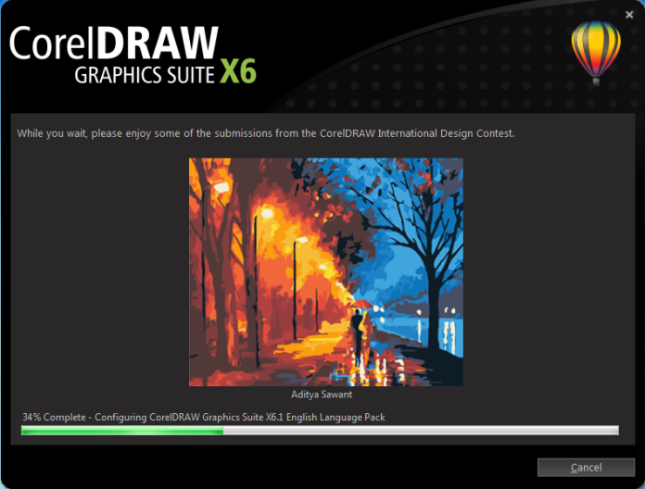
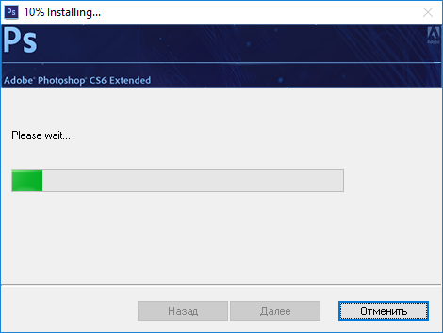
Практична робота №1 Тема: Інсталяція та настройка ОС Windows 7, прикладних та системних програм ОС Windows 7 Мета: Володіти навиками інсталяції та настройки ОС Windows 7, прикладних та системних програм.

Slide 4
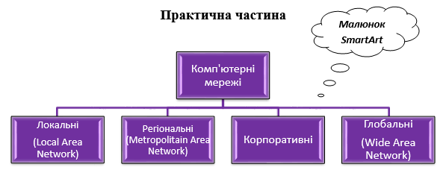
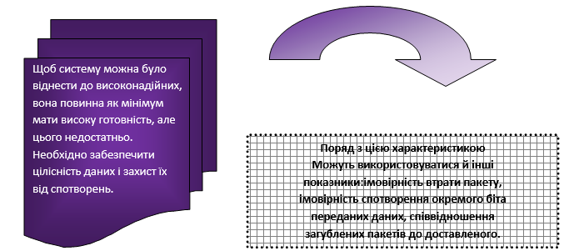
Практична робота №2,3,4 Тема: Робота з текстовими та табличними документами в редакторі Microsoft Office Word. Мета: Придбати навики роботи із текстовими та табличними документами у текстовому редакторі Word для Windows

Slide 5
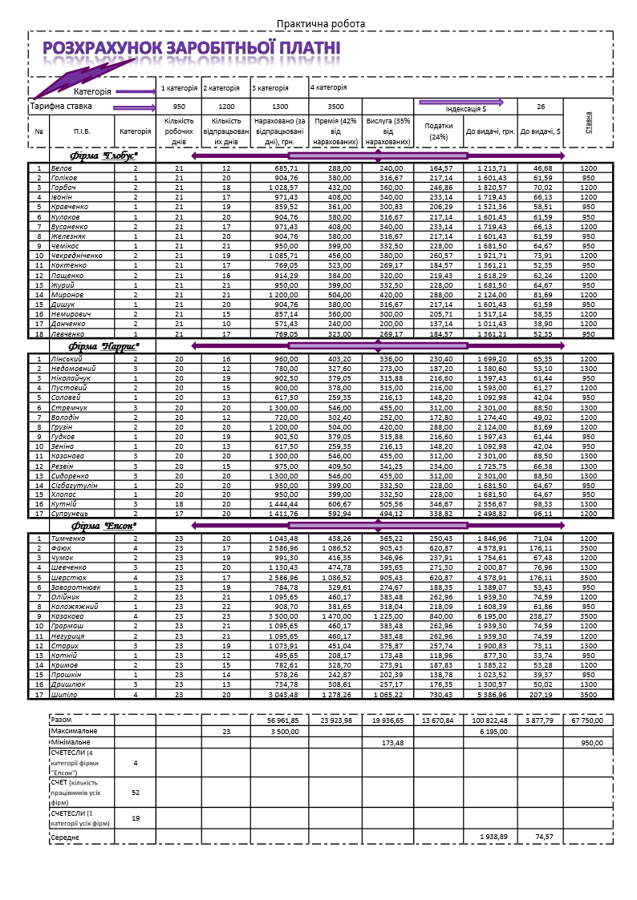
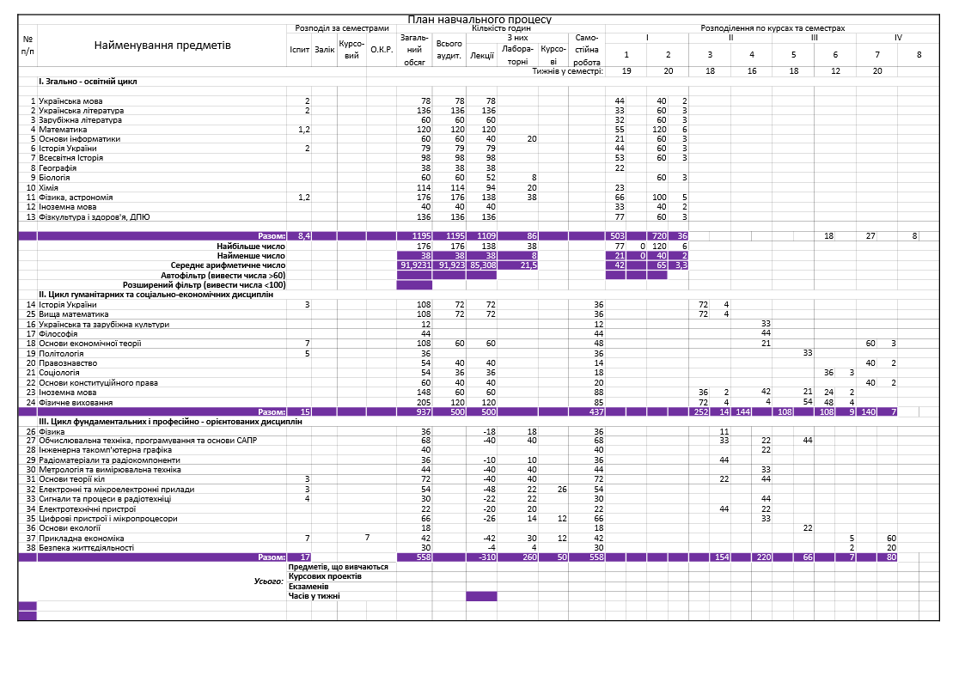
Практична робота №5,6,7 Тема: Табличний процесор Microsoft Excel для Windows. Організація таблиць. Використання формул. Створення діаграм. Робота з інформацією, числовими та текстовими документами в режимі електронних таблиць Microsoft Excel

Slide 7

Практична робота №8,9 Тема: Обробка даних у БД Access. Створення таблиць та зв’язків Мета: створення таблиць та зв’язків, запитів, форм та звітів у Microsoft Access 2007

Slide 8
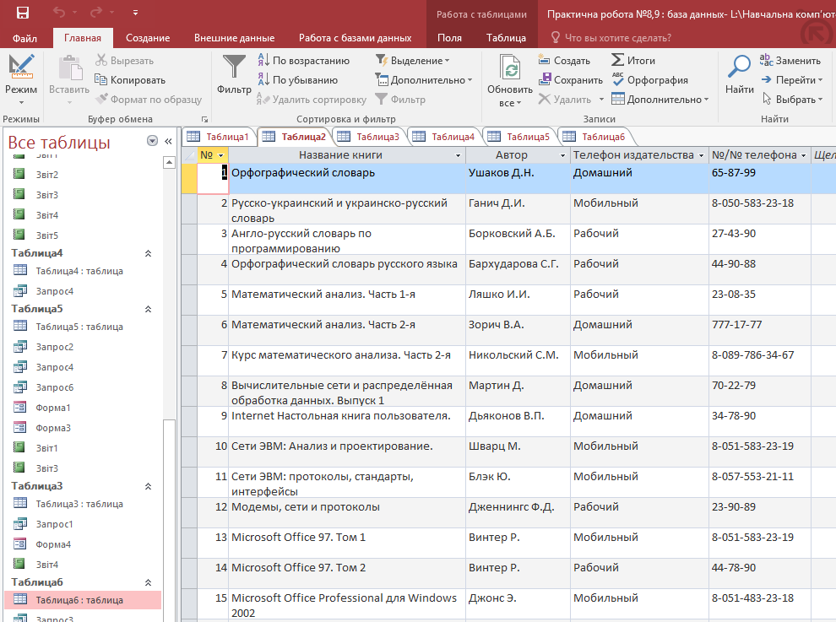
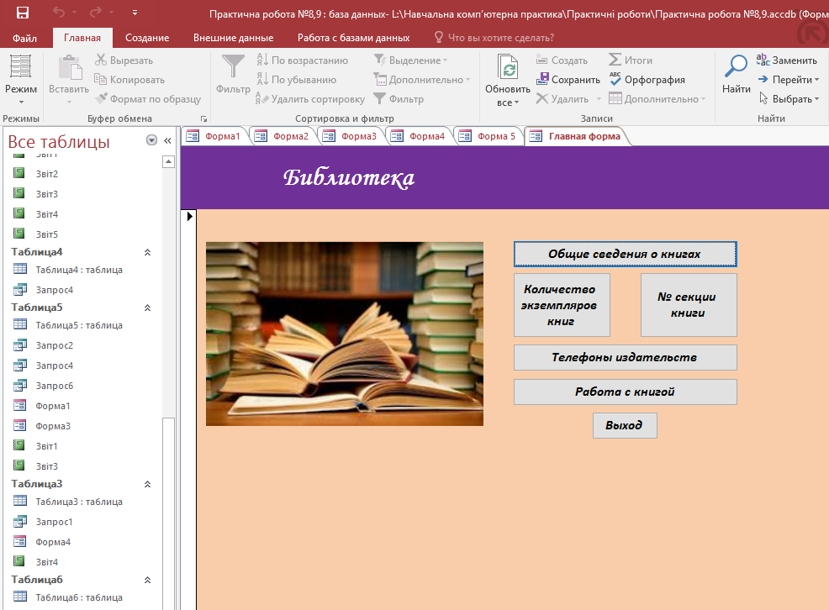
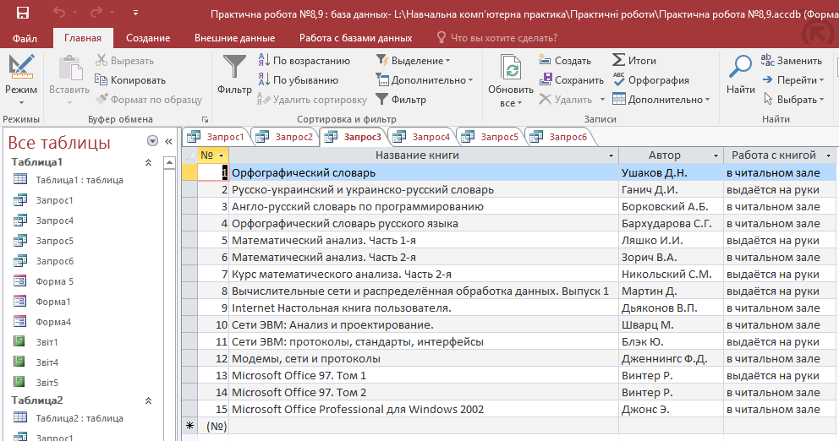

Slide 9

Практична робота №10 Тема: Створення власного відеоролика за допомогою програми Icecream Screen Recorder. Мета: Придбати навики роботи з записом відео у програмі Icecream Screen Recorder

Slide 10
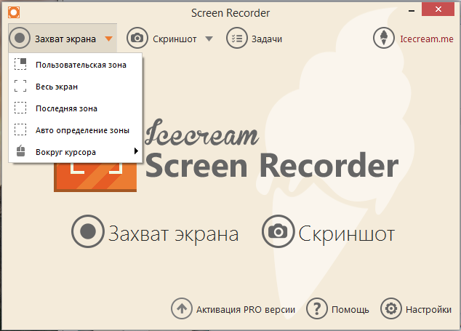
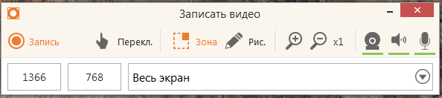
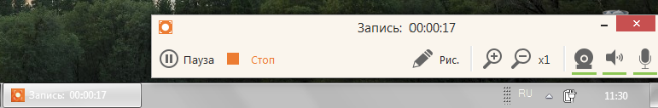
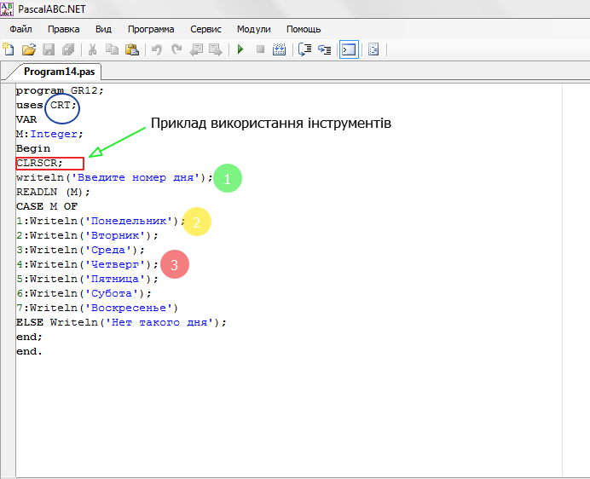
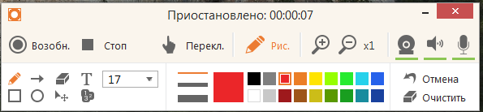

Slide 11

Практична робота №12 Тема: Графічний редактор CorelDRAW. Робота з графічними об’єктами та текстами. Мета: навчитися працювати з графічними об’єктами та текстами у CorelDraw

Slide 12
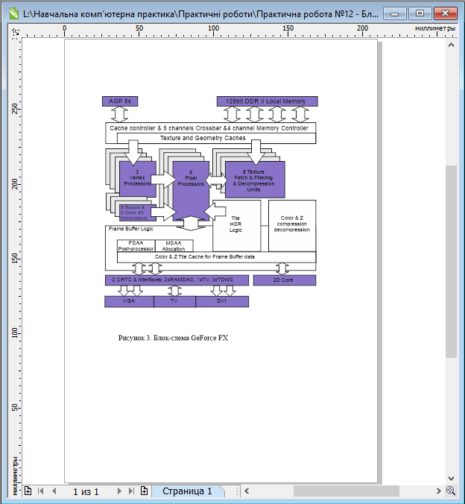
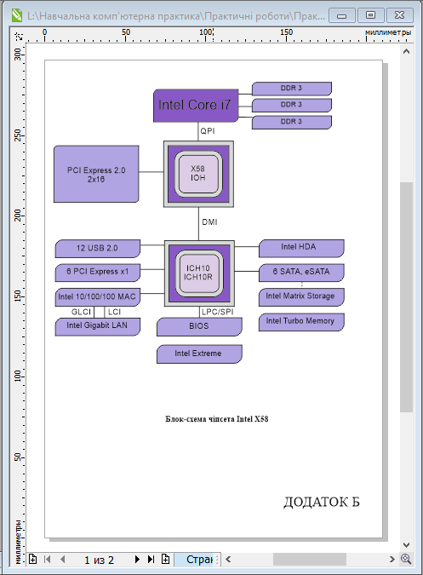
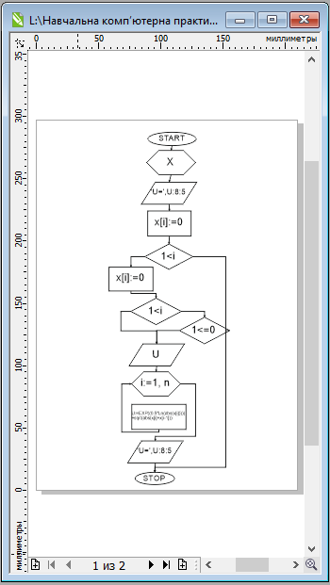
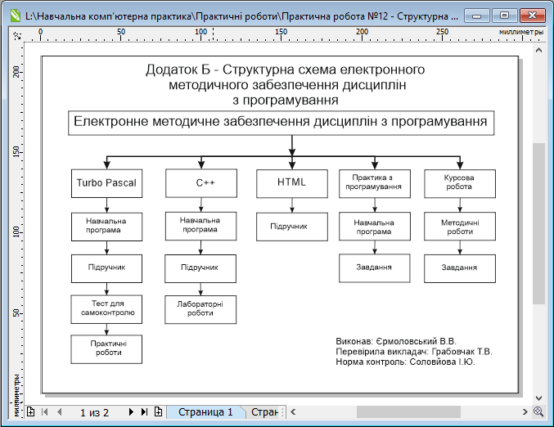

Slide 13

Практична робота №13 Тема: Графічна програма Adobe Photoshop. Створення та редагування малюнків. Додавання ефектів. Мета: Навчитися редагувати малюнки у графічній програми Adobe Photoshop

Slide 14
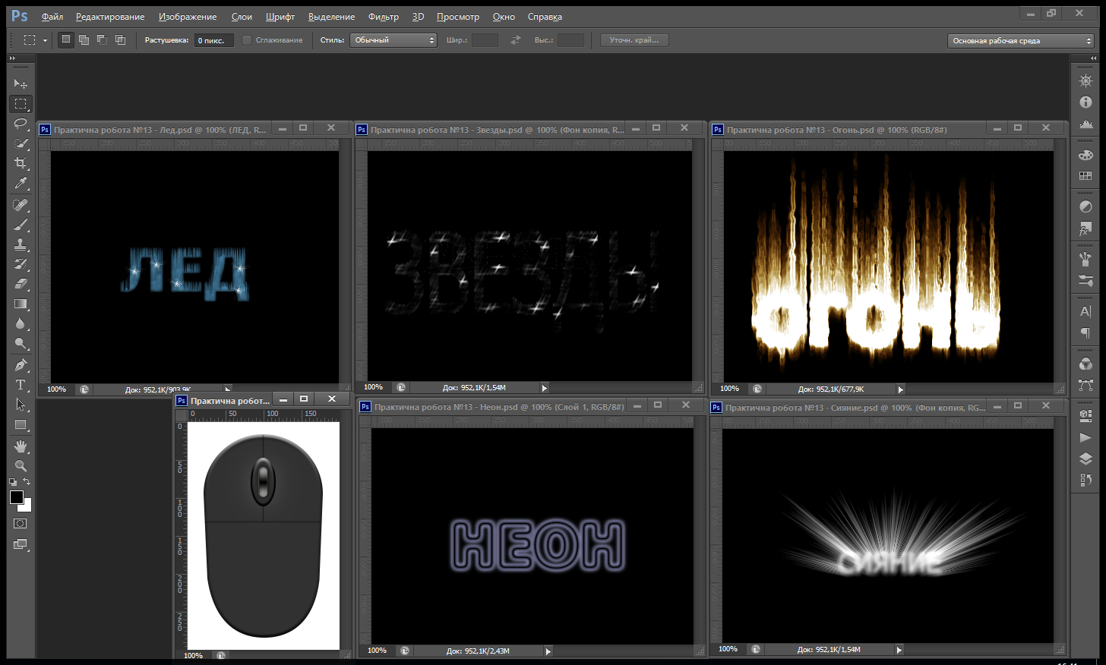

Slide 15
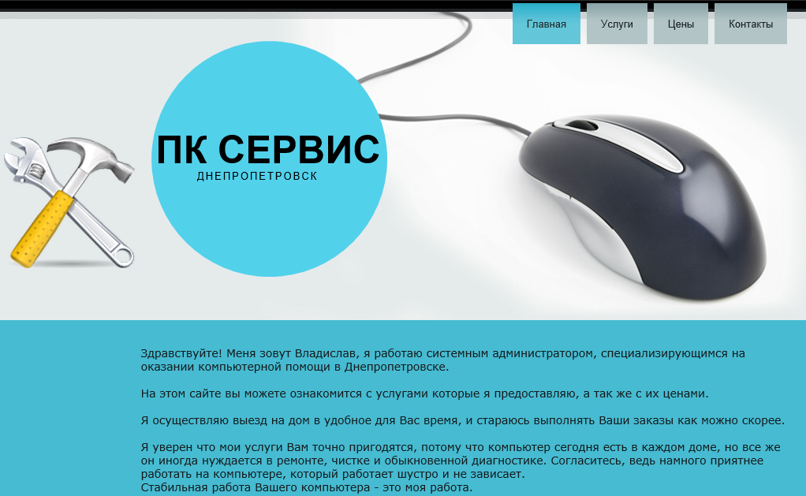
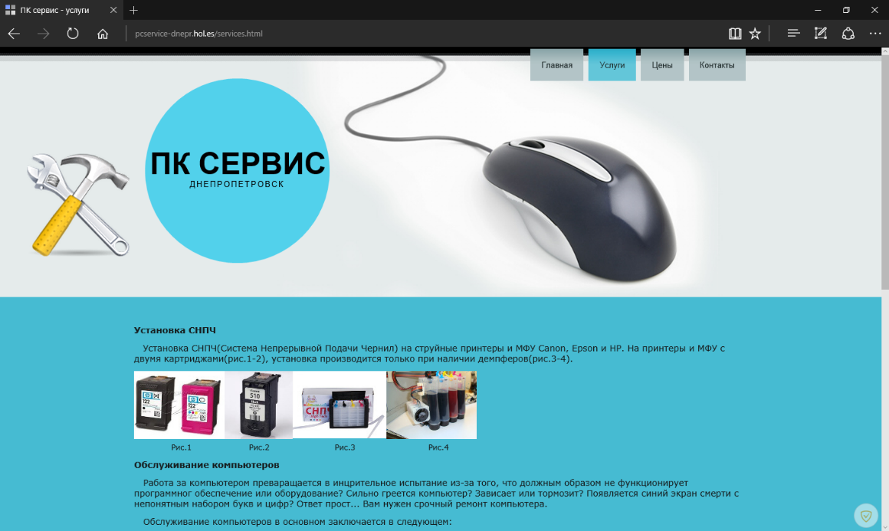
Практична робота №14 Тема: Створення сайту за допомогою системи UCOZ. Мета: навчитися створювати сайти, редагувати і додавати інформацію в них.

Slide 16

Практична робота №15 Тема: Використання пакету Mathcad для вирішення математичних завдань Мета: навчитися використовувати пакет Mathcad для вирішення математичних завдань та побудови графіків.

Slide 17
